Slide 1
使用模拟串口和webapp通信,webapp做的是使用Springmvc+hibernate开发的网站,数据库使用的是mysql,用于存储CanMessage和CanSignal的信息.web服务器使用的是jetty.CanTool和CanToolApp对应的是相关的前端用户界面(展示和操作数据)

Slide 2
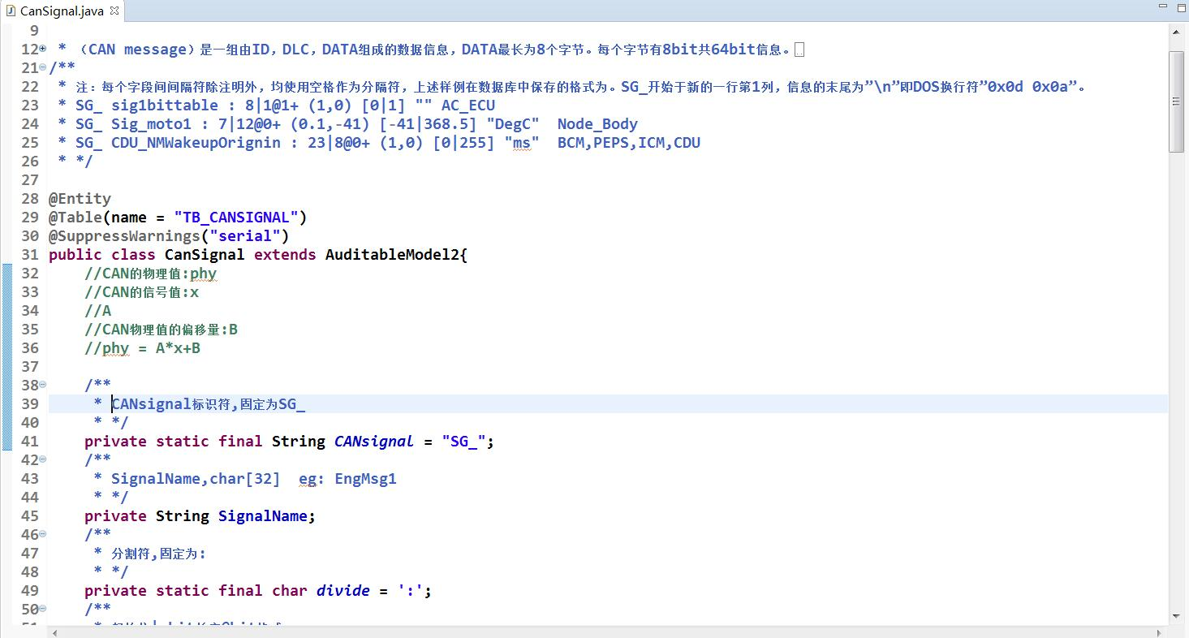
设计CanMessage和CanSignal两个model,关联关系是1对多

Slide 3
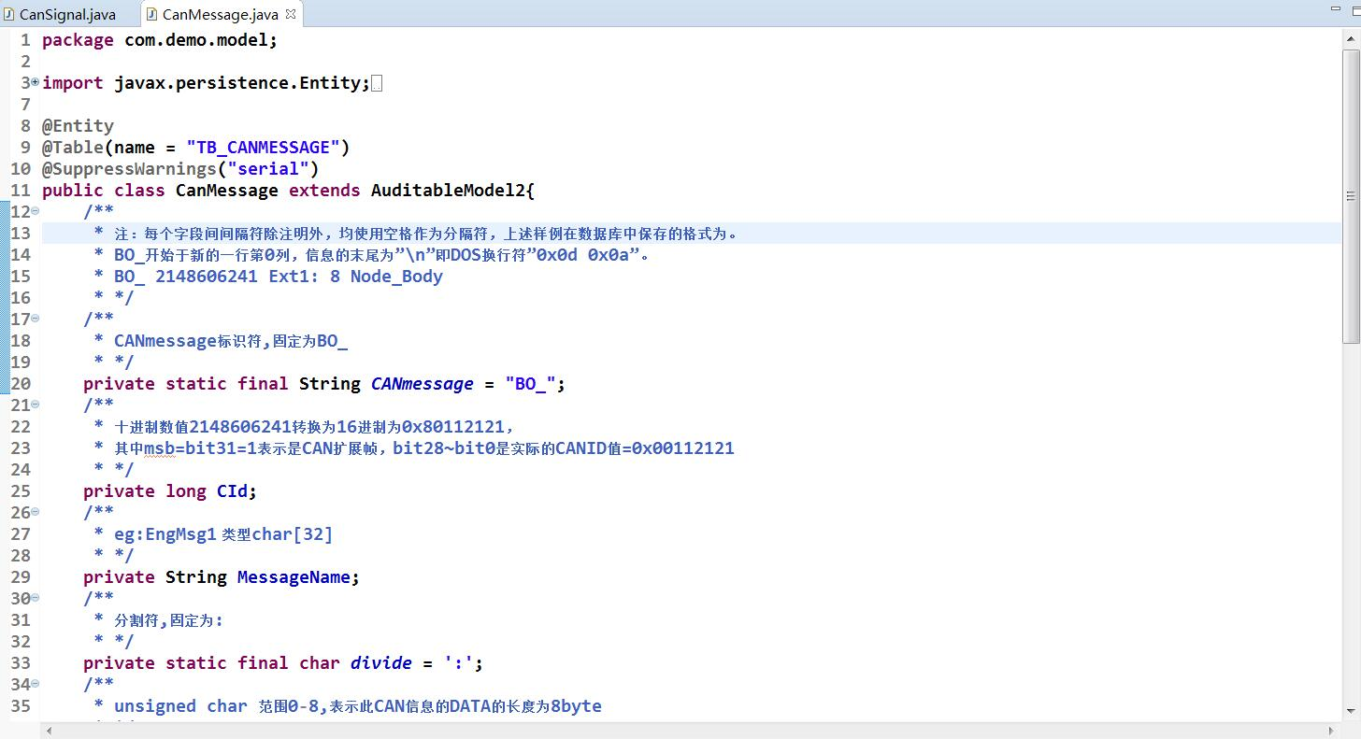

Slide 4
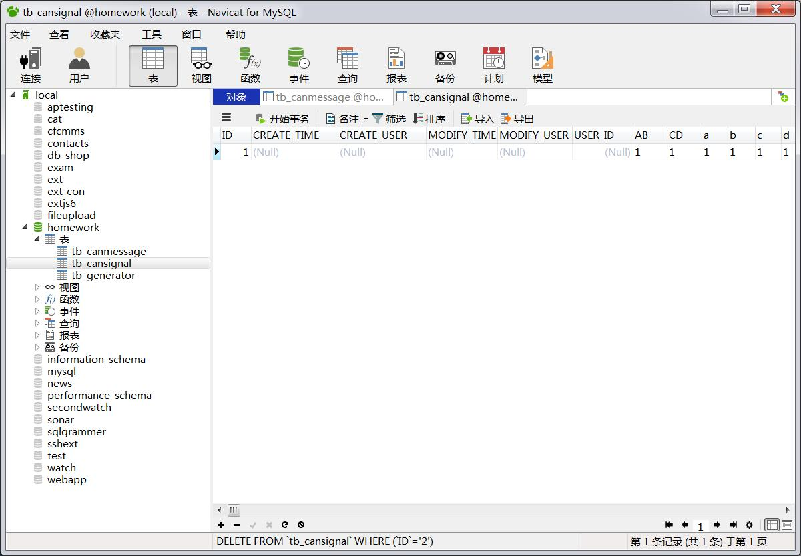
数据表

Slide 5
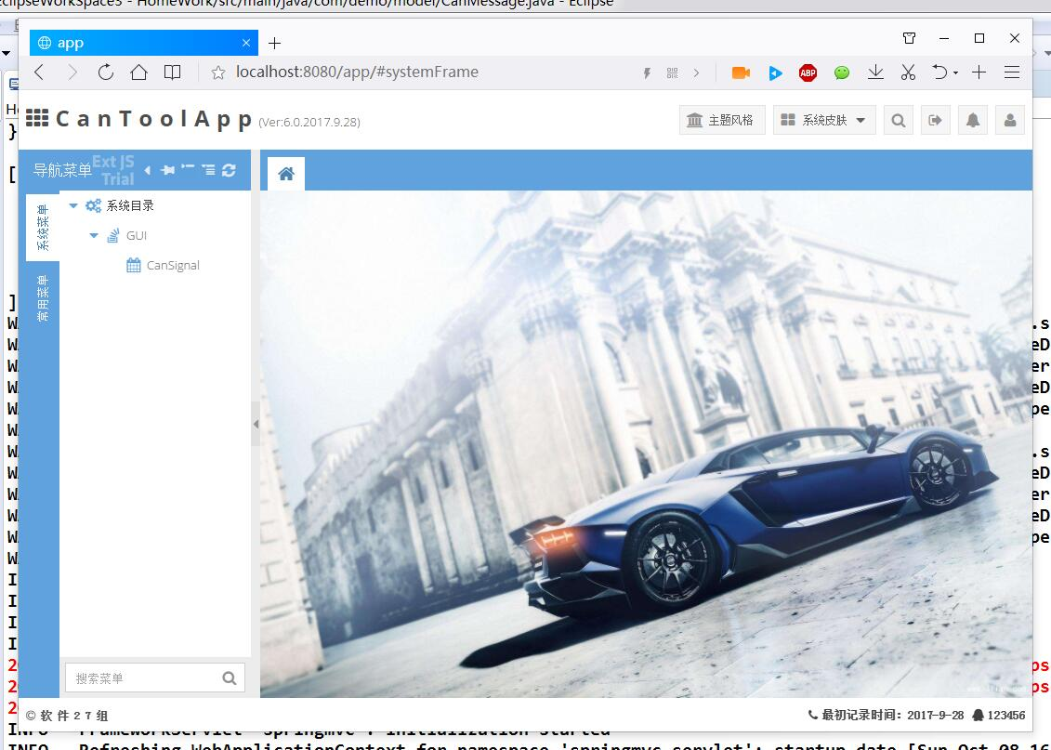
界面首页

Slide 6
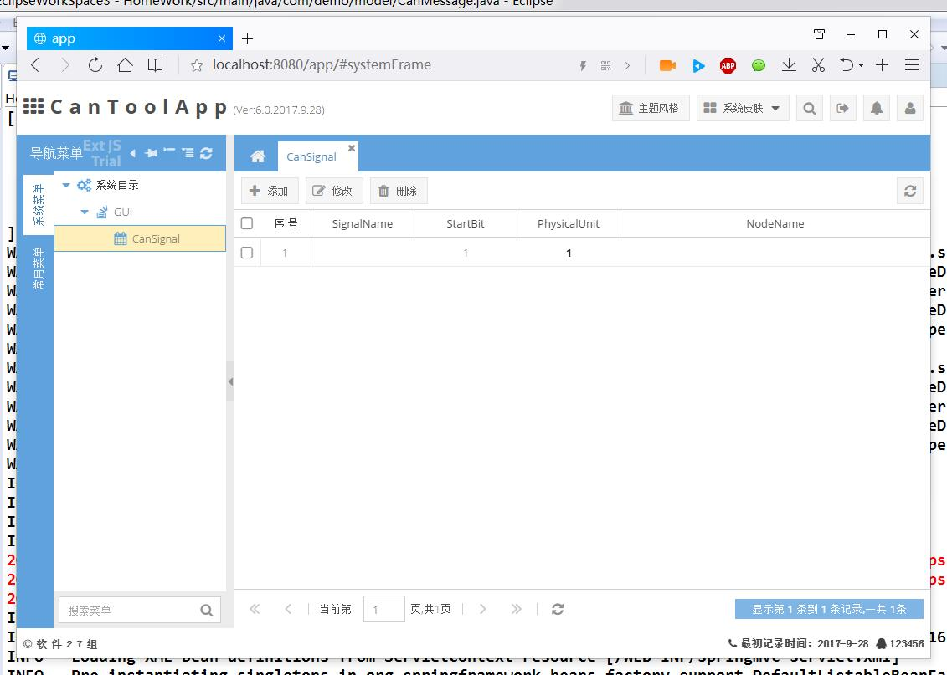
CanSignal信息展示界面,操作界面正在施工ing

Slide 7
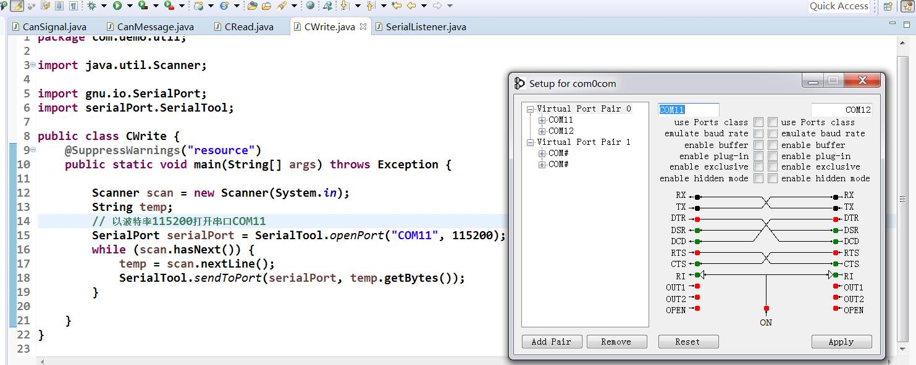
连接失败了 显示找不到COM11这个串口 ,目前还不知道哪里出的问题,对串口了解还不多

Slide 8
question:
1.模拟串口是做什么用的
2.如何使用模拟串口
3.有什么API之类的没
4.这个串口和cantoolapp是怎么关联的呢

